Slide 1

Мамина школа
Консультация-практикум №2 «От звука к букве»

Slide 2

Фонематический слух и восприятие
Фонематический слух – это способность человека слышать и различать речевые звуки, составляющие звуковую оболочку слова. В возрастной норме у ребёнка эта способность спонтанно бывает развита к 1году 7 мес.
Фонематическое восприятие – это навык различать звуки речи и определять звуковой состав слова, который формируется в процессе обучения(даже у детей с возрастной нормой). Заключается в умении осознавать звуковую структуру слова.

Slide 3

С Ш

Slide 4
Паронимы
-Паронимы (гр. para - возле + onima - имя) - это однокорневые слова, близкие по звучанию, но не совпадающие в значениях: подпись - роспись, одеть - надеть, главный - заглавный.
*завал-завял, кубок-кубик, стиль-штиль.

Slide 5


Slide 6
Гирлянда зоопарк алея аэропорт аудиоаппаратура
3
3
3
4
9

Slide 7

Каникулы
Снежинка

Slide 8
Каникулы
Снежинка

Slide 9
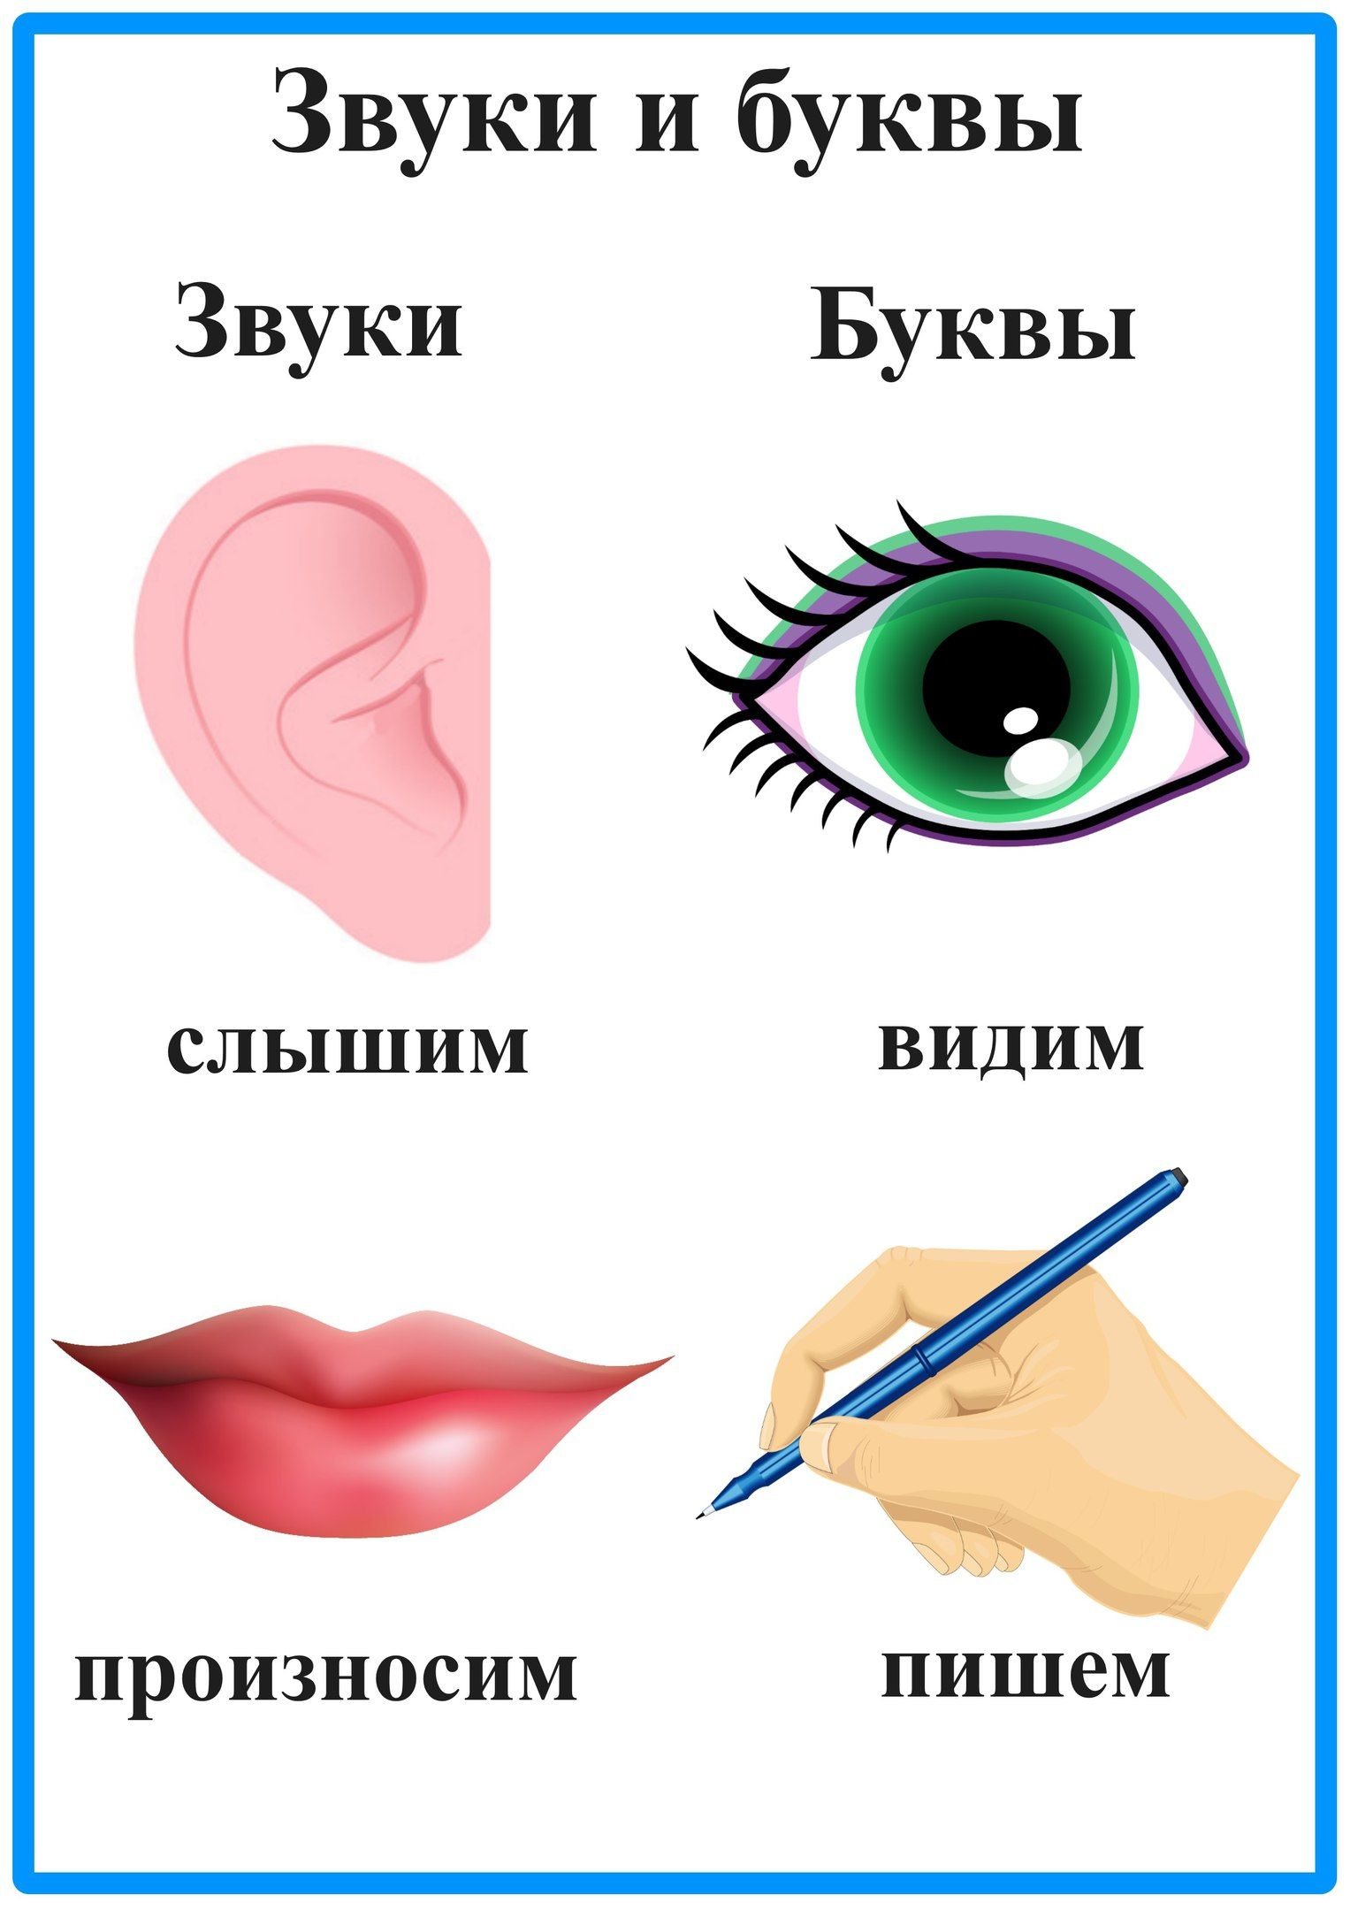

Slide 10
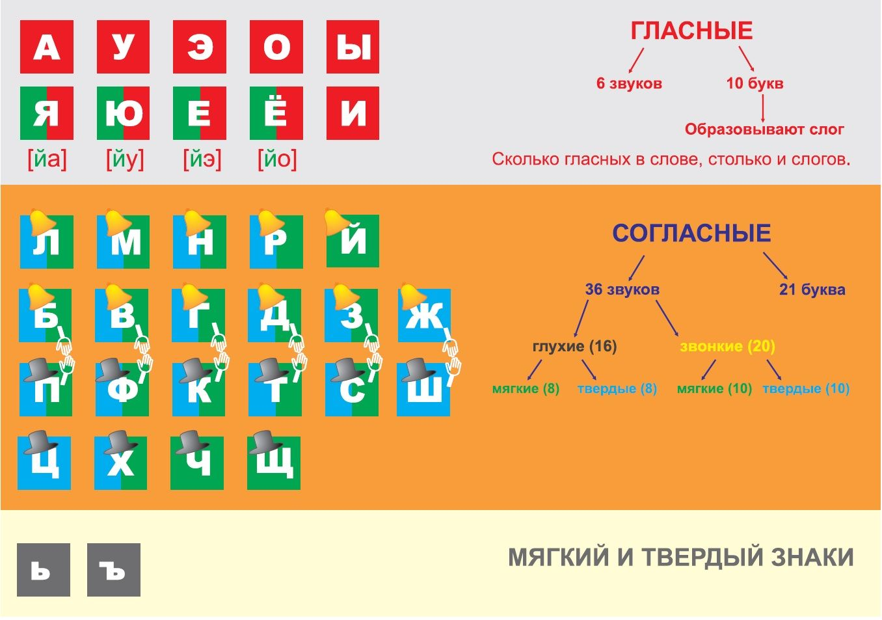

Slide 11
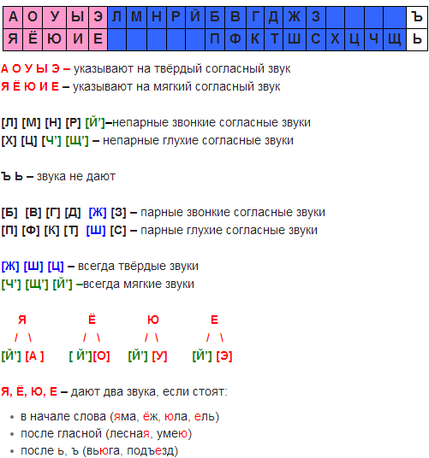
Памятка для родителей
Обучение детей грамоте
Задачи, которые решаются в процессе подготовки детей к обучению грамоте:
- учить различать гласные и согласные звуки, упражнять в звуковом анализе слов;
- познакомить с соответствующими образами звуков – буквами (печатный шрифт);
- познакомить со слоговым составом слов;
- дать представление о предложении.
Звуковой анализ слов:
1. Называть гласные и согласные звуки, знать отличие в их произношении.
2. Придумывать слова, начинающиеся на гласный/согласный звук.
3. Различать твердые и мягкие согласные, придумывать слово с твердым согласным и мягким (замок- зебра).
4. Определять количество звуков в слове, их последовательность.
Составлять схему слова, обозначая гласные звуки красным кружком, твердые согласные - синим, мягкие согласные – зеленым.
5. Определять место звука в слове: в начале, в середине, в конце слова ( звук м – машина, самокат, дом).
Придумывать слова с заданным звуком в начале слова, в середине слова, в конце слова.
Слоговой состав слова:
1. Учить произносить слова по слогам, желательно с прямыми открытыми слогами (ма-ма, ма-ши-на).
2. Определять количество слогов в слове, называть слоги по порядку и в разбивку.
3. Придумывать слова с заданным количеством слогов.

Slide 12
Некоторые правила:
Все буквы пишем сверху вниз;
Необходимо соблюдать интервал между буквами;
Высота букв должна быть одинаковой;
Звук (слышим, произносим). Буква (видим, пишем), читаем.
Все задания выполняются карандашом.

Slide 13
Рекомендации для родителей по развитию читательского интереса:
Прививайте ребенку интерес к чтению с раннего детства. Например, чаще читайте детям вслух.
Покупая книги, выбирайте яркие по оформлению и интересные по содержанию.
Систематически читайте ребенку. Это сформирует у него привычку ежедневного общения с книгой.
Обсуждайте прочитанную детскую книгу среди членов своей семьи.
Если вы читаете ребенку книгу, старайтесь прервать чтение на самом увлекательном эпизоде.
Вспоминая с ребенком содержание ранее прочитанного, намеренно его искажайте, чтобы проверить, как он запомнил прочитанный текст.
Рекомендуйте ребенку книги своего детства, делитесь своими детскими впечатлениями от чтения той или иной книги, сопоставляйте ваши и его впечатления.
Устраивайте дома дискуссии по прочитанным книгам.
Покупайте по возможности книги полюбившихся ребенку авторов, собирайте его личную библиотеку.
Читайте детям волшебные сказки.

Slide 14
